Slide 1
PHÒNG GIÁO DỤC & ĐÀO TẠO QUẬN LONG BIÊN
TRƯỜNG TIỂU HỌC ÁI MỘ B
TIẾNG VIỆT – TUẦN 6
Bài 31 : ua –ưa

Slide 2
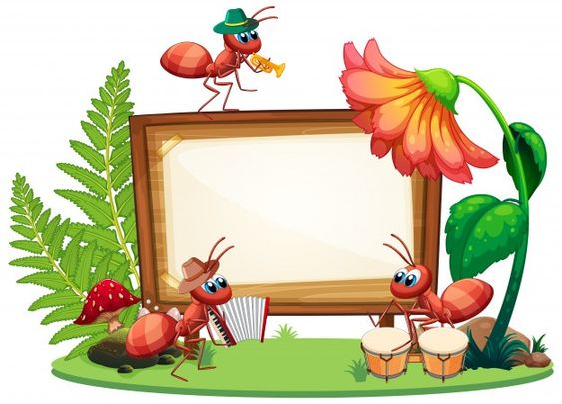
Trò chơi
Ong tìm hoa

Slide 3



tu hú
chó xù
đu đủ
sư tử
cử tạ
u
ư
Notes:
GV bấm vào con ong để ong bay đến bông hoa phù hợp

Slide 4


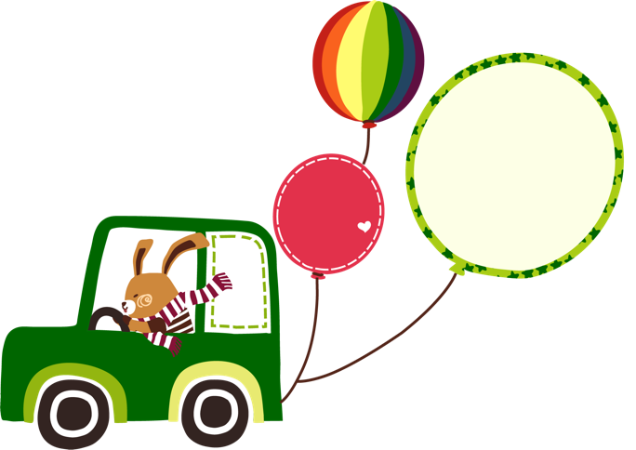

Bài 31: ua - ưa

Slide 5


Làm quen

Slide 6
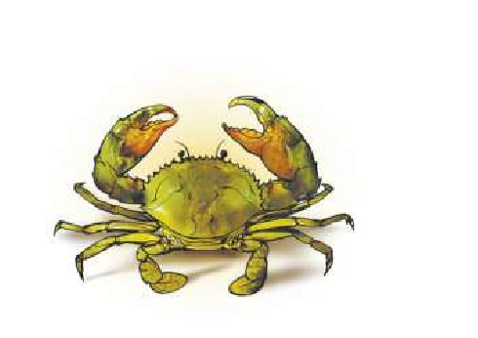
cua
c
ua
cua
ua

Slide 7
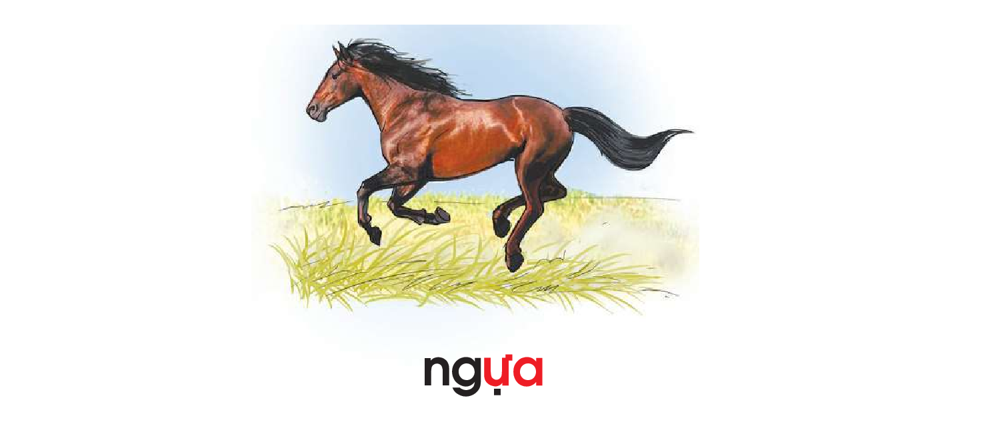
ngựa
ng
ựa
ngựa
ưa

Slide 8


ua
cua
ưa
ngựa

Slide 9
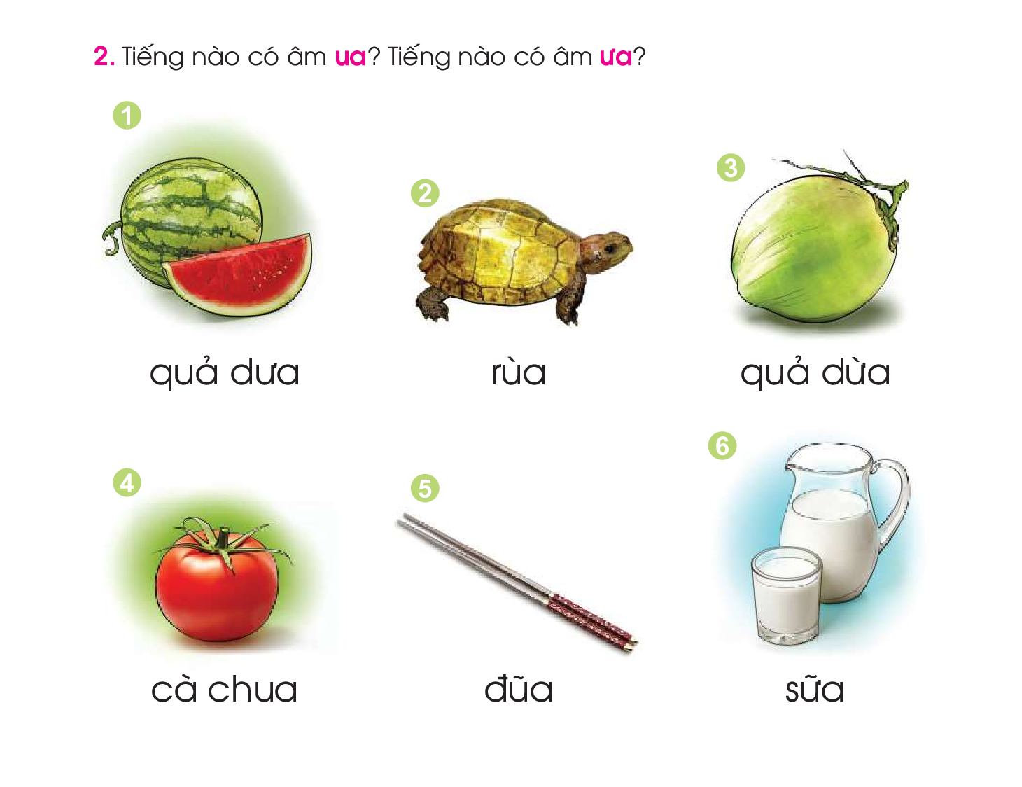

Slide 10
Tìm tiếng ngoài bài có âm:
ua
ưa

Slide 11

Giải lao

Slide 12


Tập đọc

Slide 13
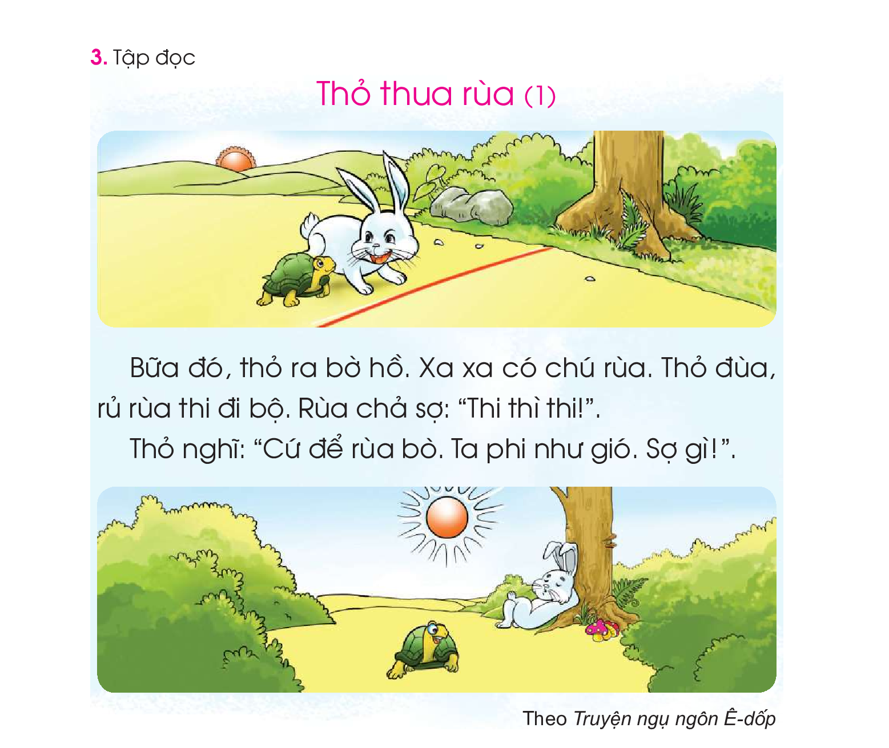
2
3
1
4
5
6
7
8
9

Slide 14
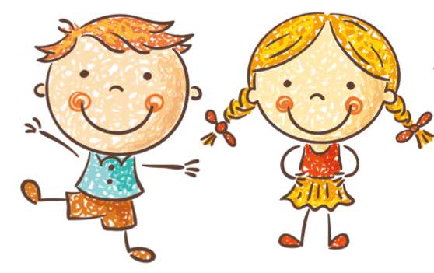
Tìm hiểu bài

Slide 15
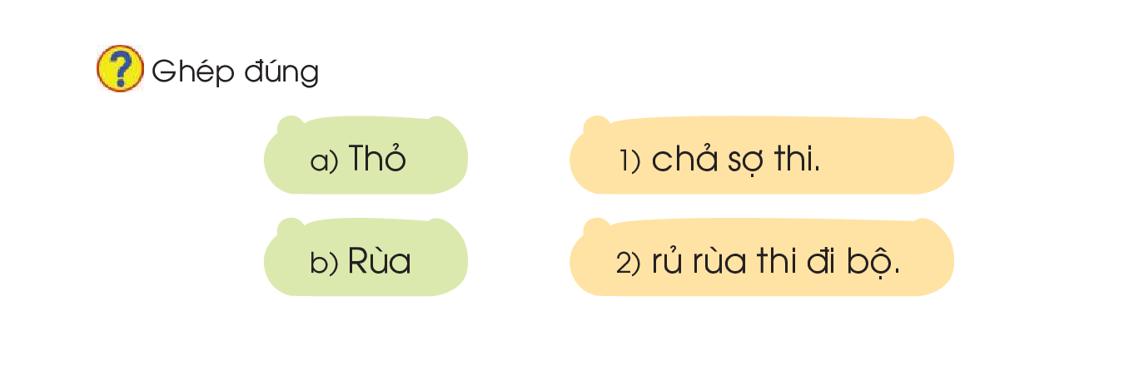

Slide 16

Tập viết

Slide 17
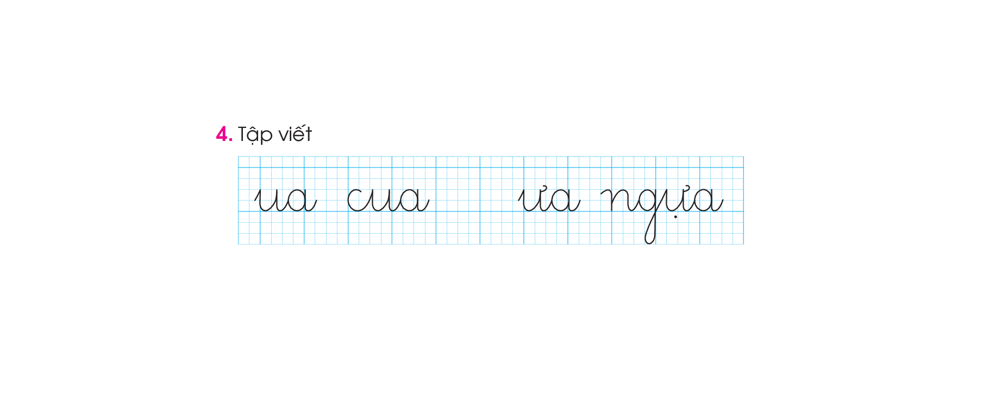

Slide 18

ua
cua

Slide 19
ưa
ngựa

